Slide 1
إيراد المنتج
أ.د.عبد الستارعبد الجبار موسى
استاذالنظرية الاقتصادية الجزئية - الجامعة المستنصرية- العراق

Slide 2
إيراد المنتج
الايراد الكلي : مجموع المبالغ التي يتم الحصول عليها من إنتاج كمية من سلعة ما.
الايراد المتوسط : هو الإيراد الكلي مقسوم على عدد الوحدات المنتجة.
الايراد الحدي: هو التغيير في الإيراد الكلي نتيجة للتغير في الإنتاج بوحدة واحدة.
الإيراد = R
الإيراد الكلي =p.Q=TR
الإيراد الحدي=ΔTR/ΔQ=MR
الربح = ∏

Slide 3
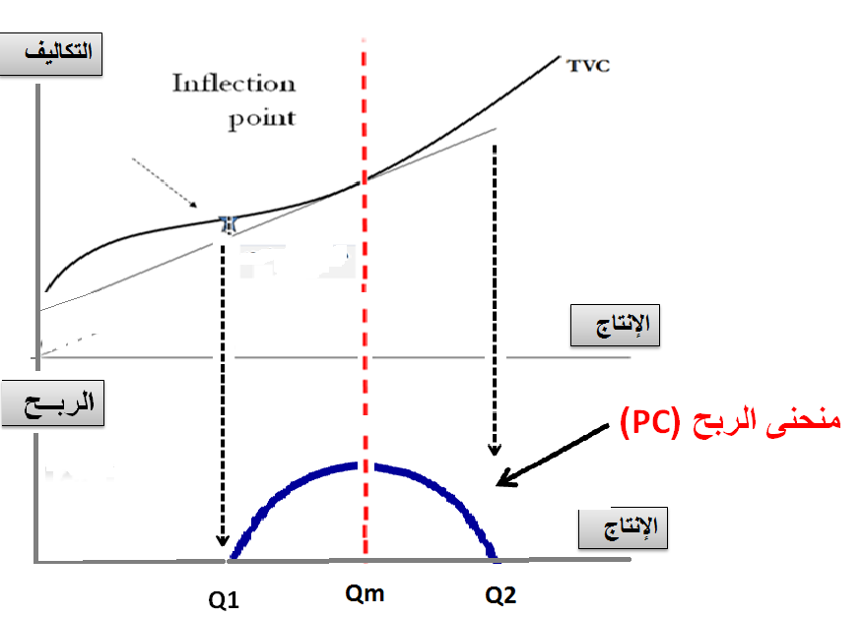
علاقة الربح بالتكاليف الكلية
الإيراد الكلي( TR ) = P.Q
الربــــــــــح ( ∏ ) = TR─TC
Q1= MR> TC
Qm= تحقيق أعلى ربح وذلك عندما تكون التكاليف الكلية في أدنى مستوى لها لكنه يستمر في الإنتاج بهدف تعظيم الإيرادات الكلية
Q2= MC=MRيحقق المنتج توازنه من خلال تحقيق أقصى أيراد أو ربح ممكن .

Slide 4
علاقة الإنتاج والإيراد بالتكاليف
الإيراد الكلي( TR ) = P.Q
الربــــــــــح ( ∏ ) = TR─TC
الخسارة = TR < TC
يستمر المنتج في السوق في حالة خسارة متوسط التكاليف الثابتة= AC < P < TC
يتوقف المنتج ويغادر السوق إذا خسر متوسط التكليف المتغيرة = AC > P < TC

Slide 5
توازن المنتج والإيراد الحدي والتكاليف الحدية
يحقق المنتج توازنه عندما MC=MR
ΔQ\ΔTR = MC
يحقق المنتج في حالة التوازن أقصى إيراد أو ربح ممكن MC=MR

Slide 6
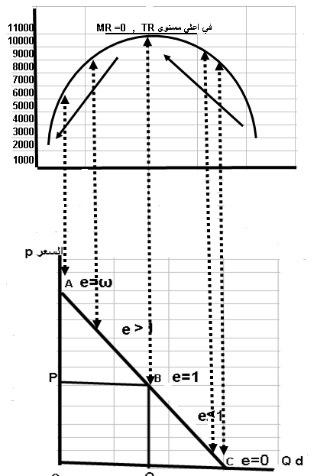
علاقة الإيراد الكلي بمرونات الطلب السعرية

Slide 8
Elasticity and Total Revenue
Price
$4
P x Q = $400
P
(total revenue)
D
0
100
Quantity
Q

Slide 9
شكرا لاصغائكم

